Slide 1
No entiendes tu proyecto… y yo tampoco

Slide 2

Pepe Fabra Valverde
Developer Advocate
Software Solutions Architect

Slide 3
Te he tomado el pelo…

Slide 4

Estamos bien

Slide 5

Sentido arácnido

Slide 6
Hablamos, decimos buzzwords…

Slide 7
…pero entendemos cosas diferentes

Slide 8
Sabemos hacer nuestras partes, pero solo pocos saben funcionar

Slide 9
Hay algo de incertidumbre

Slide 10
Sabes lo que haces, pero tampoco puedes saber el resto

Slide 11
Los procesos solo los saben algunas personas

Slide 12
Imprevistos

Slide 13

Falsa alarma

Slide 14
Cada persona tiene un rol, está bien

Slide 15

Además, cuando entras te tienes que adaptar

Slide 16
Onboarding promedio:
3 meses a 6 meses
Fuente: PeopleSpheres

Slide 17
Son cosas complejas

Slide 18
Preguntamos mucho, pero es normal

Slide 19
Es todo normal

Slide 20

Curiosidad

Slide 21

Ambición

Slide 22
¿y si puede ser… diferente?

Slide 23
No estamos mal, funcioamos

Slide 24
Entendemos lo que hacemos y nos ayudamos

Slide 25
Cada persona entedemos nuestra parte

Slide 26
Pero… ¿y si hubiese otra manera?

Slide 27
No quiero encasillarme

Slide 28

Das el primer paso

Slide 29
Si alguien enferma, no podremos sacar su parte

Slide 30
Áreas con varios dominios son siempre más complejas

Slide 31
Si juntamos nuestras partes, no nos entendemos

Slide 32
¿qué podemos hacer?

Slide 33

¿qué podemos hacer?
Estás cayendo

Slide 34

Malamente

Slide 35


Slide 36
El idioma es antiguo, parece olvidado

Slide 37
Pero estamos con nuestra percepción empezamos a entenderlo

Slide 38
BAs, Docs, Funcionales
Decisiones, conocimiento
Repositorios, Knowledge Hub/Marketplaces

Slide 39
Te engulle la ansiedad porque te abruma, no entiendes lo que dice

Slide 40
Hay partes que sí

Slide 41
A ti al principio también te costaba, ¿y si no has compartido tu conocimiento?

Slide 42
Repositorios, Knowledge Hub/Marketplaces

Slide 43
Ostras, ¿he abrumado a las nuevas personas?

Slide 44
Te has olvidado de documentar

Slide 45
¿Entendías el contexto? Creíais que sí, pero claro… te faltan detalles

Slide 46
Hacia el final… pone algo

Slide 47
Recuerda siempre…
“Las sirenas marcadas son la bomba”

Slide 48

Empiezas tus trabajos divinos

Slide 49
Buscas una checklist, algo rápido

Slide 50
Cómo hacer el “buen” proyecto, los productos “escalables”

Slide 51
No te termina lo que buscas, es solo la superficie

Slide 52
Desarrolla tu intuición

Slide 53
Empiezas a ver conocimiento, decisiones, cómo se estructuran las cosas

Slide 54
…no lo hacemos… del todo

Slide 55
¿Cómo lo registramos?

Slide 56
¿Está suelto? ¿O lo rodea algo más?

Slide 57
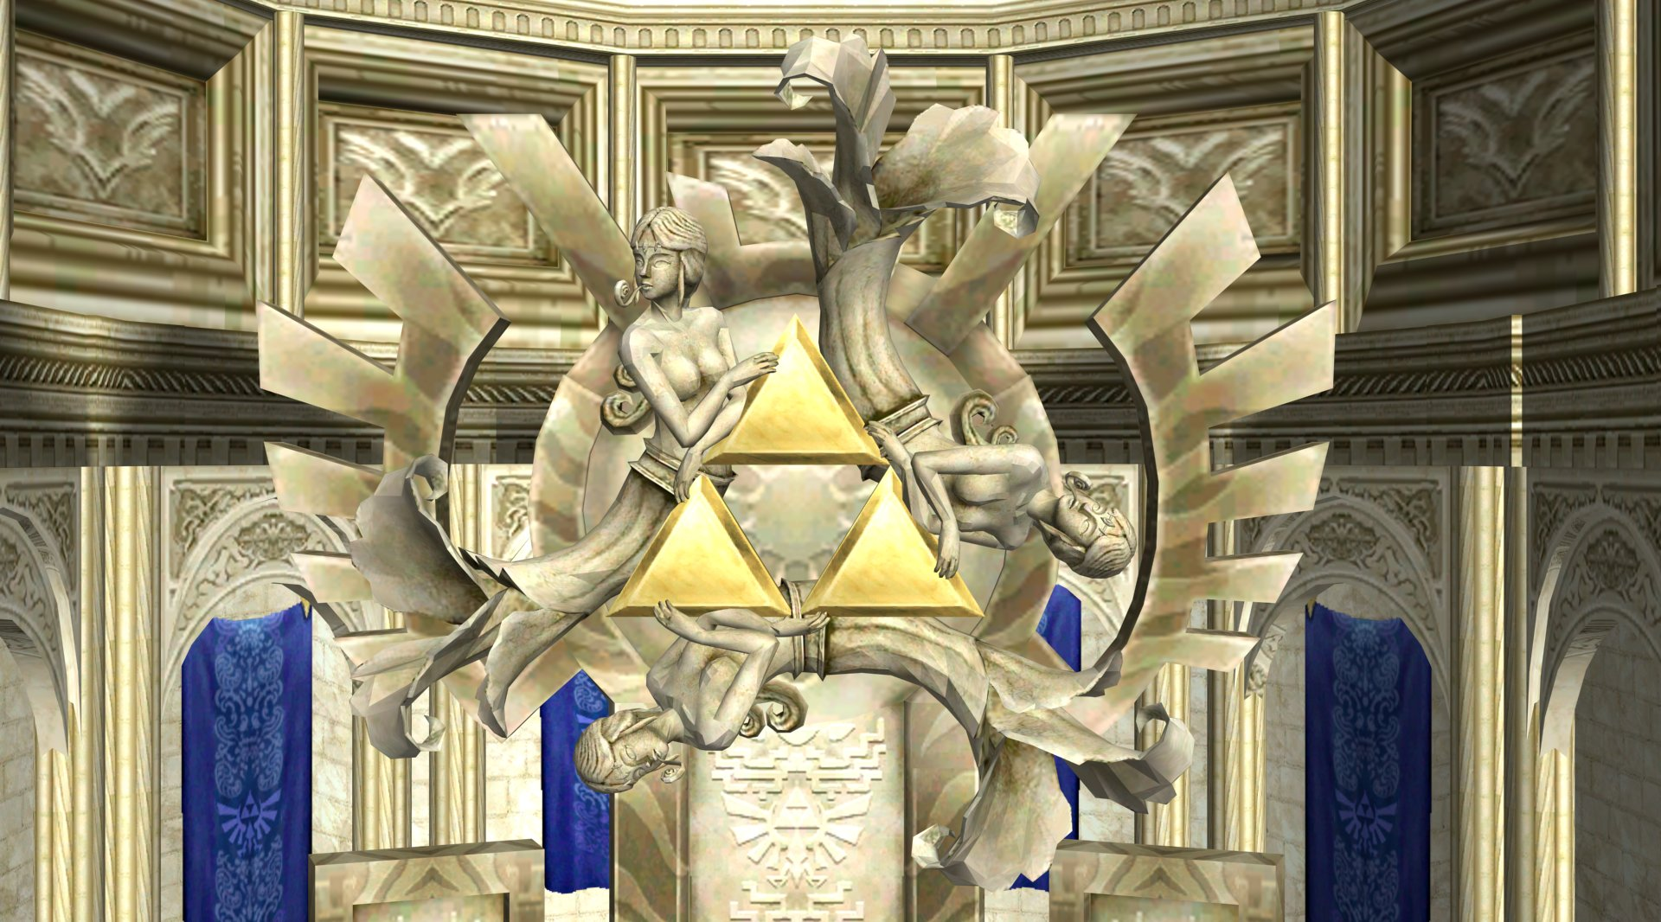
En ese momento te viene

Slide 58
Tienes una epifanía

Slide 59
“…marcadas…”

Slide 60
¡¡Markdown!!

Slide 61
Claro, Markdown para estructurar textos

Slide 62
Con esto podremos probar estructuras y centrarnos en el conocimiento

Slide 63
Pero también tomamos decisiones

Slide 64
Entonces investigas y…

Slide 65
ADRs
Architecture Decision Records

Slide 66
Servirá para comprender el pasado

Slide 67
Pensando en cómo has desfricado el manuscrito

Slide 68
“Las sirenas marcadas son la bomba”

Slide 69
Sirenas

Slide 70
Era traducirlo al inglés

Slide 71
Mermaid…

Slide 72
¡¡Mermaid!! Para diagramas con texto

Slide 73
¿pero quién hará todo esto?

Slide 74
Esto es MUCHO trabajo

Slide 75

¿Merece la pena?

Slide 76
Es DEMASIADO, seguiremos como hasta ahora

Slide 77
Bueno, miremoslo con perspectiva

Slide 78

Reenfoque

Slide 79
Esto está solucionando algo que está ahí

Slide 80
Es para mejorar

Slide 81
Una oportunidad increíble que nadie se espera

Slide 82
Puede que no te entiendan, pero entre manos tienes la tabla esmeralda

Slide 83
Tienes el CAMBIO

Slide 84

Trasciendes

Slide 85
Dentro y fuera de la situación

Slide 86
Las tareas son flujos, bloques, contexto que le rodea

Slide 87
El contexto te evoca una visión de las decisiones, los procesos

Slide 88
¡Es una catársis!

Slide 89
Documentar es respirar

Slide 90
El conocimiento son carpetas de dmonio

Slide 91
Las features ficheros de markdown

Slide 92

La última pieza

Slide 93
Las cosas fluyen, los ves con esperanza

Slide 94
De pronto…

Slide 95
“…son la bomba”

Slide 96
La siguiente pieza no era en inglés, era un elemento

Slide 97
C4

Slide 98
Contextos, decisiones y sistemas

Slide 99
Ahora visualizas las partes

Slide 100
La Arquitectura como un todo

Slide 101

Se vuelve real

Slide 102
Ves el camino, sabes lo que hay que hacer

Slide 103
Ahora es de verdad

Slide 104
Entonces viene la ansiedad

Slide 105
Entonces viene la ansiedad
No me harán caso

Slide 106
Entonces viene la ansiedad
No me harán caso
Qué pensarán

Slide 107
Entonces viene la ansiedad
No me harán caso
Es MUCHO trabajo
Qué pensarán

Slide 108
Te gusta lo aprendido pero ahí se quedará…

Slide 109

O eso creías

Slide 110
Con valor, decides enfrentarte a la situación actual

Slide 111
Hay que cambiar

Slide 112
Tienes las herramientas, has descifrado el manuscrito

Slide 113
Así es como lo comentas con tu Líder

Slide 114

Te escucha

Slide 115
Te da la razón, ella también quiere mejorar la situación

Slide 116
Estaba esperando un despertar… ¡¡lo has conseguido!!

Slide 117
Planeais la propuesta

Slide 118
Cuentas con una aliada muy poderosa

Slide 119
Vas con fuerzas a por todas

Slide 120

Cruzas el portal

Slide 121
Manuscrito en mano y con la líder de tu lado, eres una persona renovada

Slide 122
Practicas la propuesta, sabes que es buena

Slide 123
Tu equipo te escuchará y eso te anima

Slide 124

Saldrá bien The Good in Me

Slide 125
Compartes la propuesta con el equipo

Slide 126
Mientras lo cuentas

Slide 127
Historia, epifanía, manuscrito

Slide 128
La gente se sorprende, no habían caido en que pudiesen haberlo hecho difícil

Slide 129
De la sorpresa pasan a la aceptación

Slide 130
Cuando terminas de descifrarles el manuscrito ves cómo se quedan con alivio

Slide 131

Trabaja con libertad

Slide 132
Ahora se ha vuelto algo cómodo y es divertido

Slide 133
Te emociona poder trastear en otras áreas

Slide 134
Hay una adaptación, pero el descubrimiento te motiva

Slide 135
Con tu nuevo superpoder, eres capaz de ayudar

Slide 136
Los equipos vecinos te lo agradecen, recuerda…

Slide 137
“Las sirenas marcadas son la bomba”

Slide 138
Refinamiento de las slides
Conceptos
Dodecaedro del conocimiento
Concept Responsibility Leak
Castillo de Naipes
Metodologías
DDD
Diccionario De entendimiento
Roles
Business Analyst, Documentación Funcional
Doc (Career Ladder) – Technical Writer
Manager -> aporta claridad

Slide 139
Refinamiento de las slides
Tecnologías
MultiMarkdown, Mermaid, C4
GenAI como apoyo
Conclusiones
Esto ya está :D

Slide 140
Recapitulemos

Slide 141
1. No asumamos, confirmemos

Slide 142
Conway’s Law

Slide 143
[O]rganizations which design systems (in the broad sense used here) are constrained to produce designs which are copies of the communication structures of these organizations.
Melin E. Conway, How Do Comittees Invent?

Slide 144
Las empresas están destinadas a replicar cómo se comunican en todo lo que hacen
[O]rganizations which design systems (in the broad sense used here) are constrained to produce designs which are copies of the communication structures of these organizations.
Melin E. Conway, How Do Comittees Invent?

Slide 145
Inverse Conway’s Law

Slide 146
Para cambiar lo que hacemos, hemos de cambiar cómo nos comunicamos y organizamos
[O]rganizations which design systems (in the broad sense used here) are constrained to produce designs which are copies of the communication structures of these organizations.
Melin E. Conway, How Do Comittees Invent?

Slide 147
1. No asumamos, confirmemos
2. Documentador

Slide 148
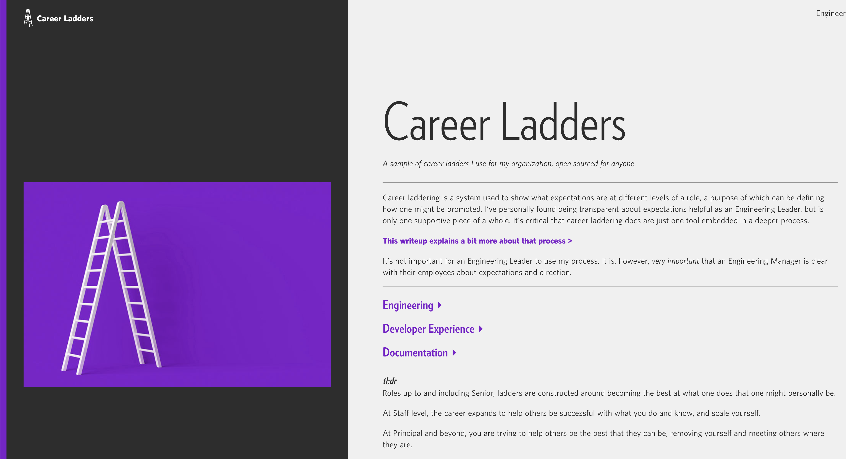

Slide 149
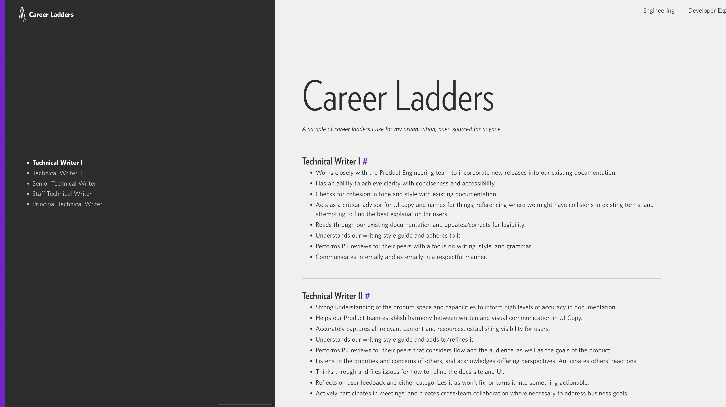

Slide 150
1. No asumamos, confirmemos
2. Documentador
3. Procesos, Estructuras y Silos

Slide 151
Onboarding
KTPs
Plantillas
Procesos

Slide 152
¿Qué estandarizamos?
- Onboarding
- KTPs
- Plantillas
- Procesos

Slide 153
QAs, Management & Software

Slide 154
¿Qué hacemos?
- Planes de prueba
- Estrategias de testing

Slide 155
1. No asumamos, confirmemos
2. Documentador
3. Procesos, Estructuras y Silos
4. Aporta claridad o no aportes

Slide 156
¿Qué aporta un Manager?

Slide 157

Claridad
Qué, cómo, quiénes, cuándo
Sarah Drasner, Engineering Management for the Rest of Us

Slide 158
Navegar entre lo específico y lo genérico

Slide 159
Si te llevas algo, que sea esto…

Slide 160
La gente no entiende lo que hace

Slide 161
La gente no entiende lo que hace, por eso hace lo que entiende

Slide 162
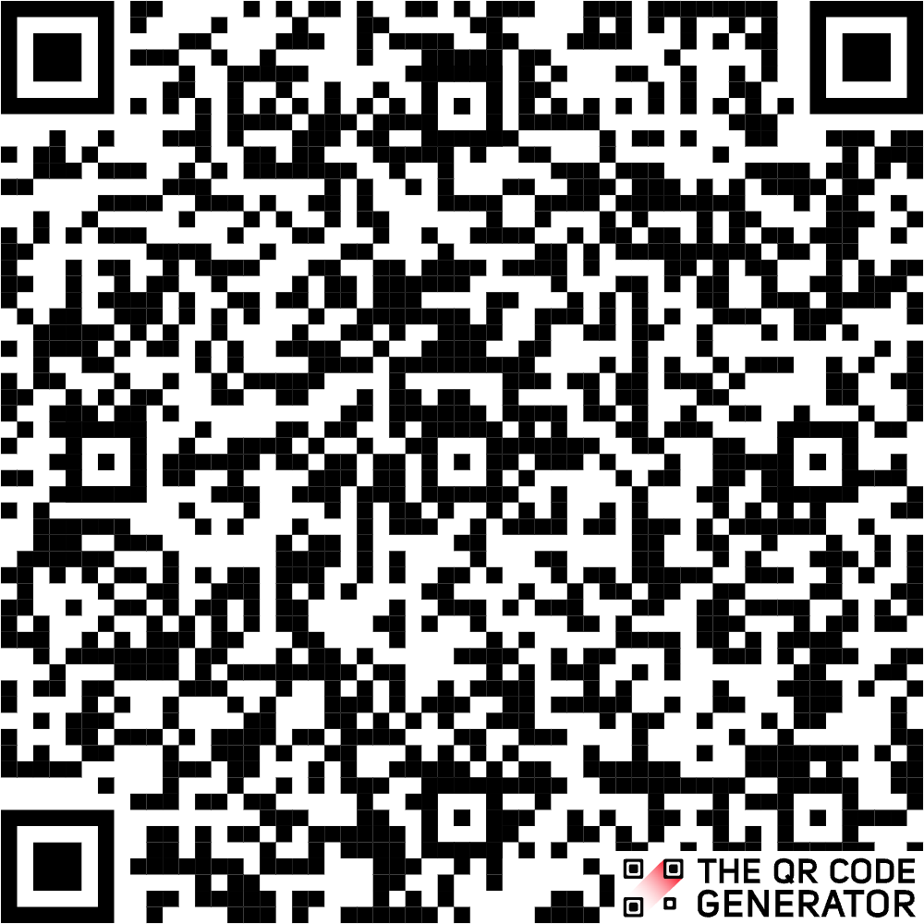

SLI
DES

Slide 163
Conway’s Law

Slide 164
Conocimiento

Slide 165
Decisiones

Slide 166
Dodecaedro del conocimiento

Slide 167
ESTA ESTABA OCULTADA

Slide 168

Dibujos a mano, Keynote?!

Slide 173
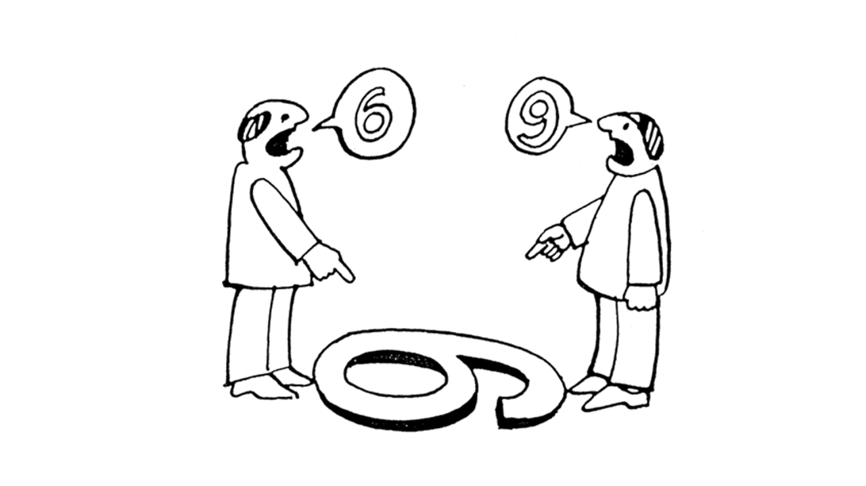

Slide 174
Es un número

Slide 175
Castillo de naipes

Slide 176
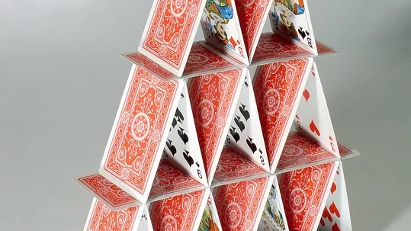

Slide 177
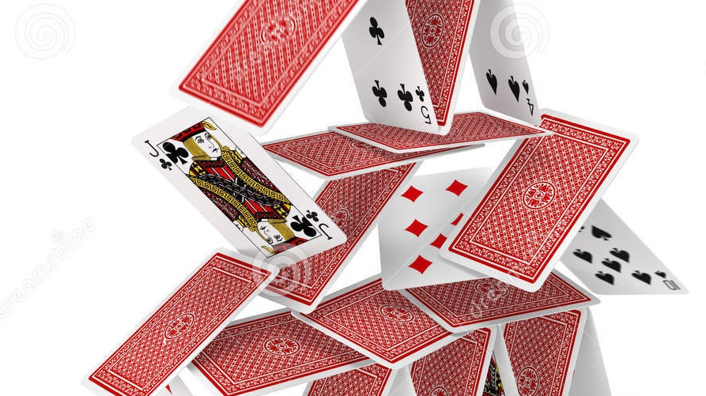

Slide 178
Silo de conocimiento

Slide 179


Slide 180
“Quiero que todo el mundo pueda hacer de todo”

Slide 181
Repositorios de información

Slide 182
Concept Responsibility Leak

Slide 183
Arreglar en el software problemas de negocio

Slide 184
Negocio

Slide 185
Navegar entre lo específico y lo genérico

Slide 186
Cómo proponerlo

Slide 187
QAs, Management & Software

Slide 188
¿Qué aporta un Manager?

Slide 189
¡¡Claridad!!

Slide 190
Claridad
Qué, cómo, quiénes, cuándo

Slide 191
DDD

Slide 192
Diccionario De entenDimiento

Slide 193
GenAI: Autocompletado moderno

